Slide 1
3. 程序控制语句

Slide 2
上节内容回顾
数据类型
变量与常量
运算符与表达式
类型转换
基本输入输出

Slide 3
本讲内容
控制结构
分支结构
循环结构

Slide 4
程序结构
程序结构包括两个方面：
数据结构
控制结构
1966年，Bohm和Jacopini证明了程序设计语言中只要有三种形式的控制结构，就足以表示出各式各样的其它形式的结构。这三种基本控制结构是顺序、选择和重复。
这三种结构有一个共同的特征，每种结构严格地只有一个入口和一个出口。

Slide 5
三种基本控制结构
B
B
S₁
S₁
S₂
S₂
S₁
顺序
选择
重复(循环）

Slide 6
程序控制语句
选择语句：
if () … else …：两个分支
switch ()：多个分支
循环语句：
for () …
while () …
do … while ()
改变执行流程语句：
结束本次循环语句：continue
终止执行switch或循环语句：break
转向语句：goto（慎用）
从函数返回语句：return

Slide 7
C语言的分支控制语句

Slide 8
为什么要有分支控制语句
一般情况下，程序中的语句是从头到尾按顺序逐条执行的
分支计算：有些情况下，不同的条件对应着不同的计算过程，需要根据条件来决定程序的执行步骤
举例：输出一个月有几天
一、三、五、七、八、十、十二月：31天
四、六、九、十一月：30天
二月：28天（非闰年）、29天（闰年）

Slide 9
条件语句
分支与一定的条件密切相关
在某种条件得到满足的时候执行一种操作在该条件不满足的时候执行另一种操作
如何表示“是否满足条件”？
逻辑值可以一个简单的关系表达式的值
也可是逻辑运算符连接的多个关系表达式，即逻辑表达式的值
逻辑值

Slide 10
练习题 (1)
1. 判断下面逻辑表达式的值
100 > 3 && 'a'>'c'
100 > 3 || 'a'>'c'
!(100>3)
2. 写出下述条件的逻辑表达式
number is equal to or greater than 90 but smaller than 100.
ch is not a q or a k character.
number is between 1 and 9 (including the end values) but is not a 5.
number is not between 1 and 9.

Slide 11
练习题 (2)
判断下面表达式的值
5 > 2
3+4>2 && 3<2
x>=y || y>x
d = 5+(6>2)
'X' > 'T' ? 10 : 5
x > y ? y > x : x > y

Slide 12
IF语句的格式
情况1：
if ( 表达式 )
语句 1；
如果表达式为真，执行语句 1；否则什么都不做.
情况2：
if ( 表达式 ) {
语句块 1；
}
如果表达式为真，执行语句块 1；否则什么都不做.

Slide 13
情况3：
if ( 表达式 )
语句 1；
else
语句 2；
如果表达式为真，执行语句1；否则执行语句2
情况4：
if ( 表达式 ) {
语句块 1；
}
else {
语句块 2；
}
如果表达式为真，执行语句块1；否则执行语句块2

Slide 14
如何表示分支结构 ——流程图
使用流程图表示
Y
N
表达式
表达式
真（非0）
假
（0）
语句块
语句块
语句块

Slide 15
如何表示分支结构 ——N-S图
语句块1 | 语句块2
条件为真吗？
是
否

Slide 16
IF语句的嵌套和级联
if (<条件表达式1>) <语句1>
else if (<条件表达式2>) <语句2>
else if (<条件表达式3>) <语句3>
……
else if (<条件表达式n>) <语句n>
else <语句n+1>
if()
if() 语句1
else 语句2
else
if() 语句3
else 语句4
内嵌if
内嵌if

Slide 17
分支结构举例
分段函数计算
$$y=\left\{\begin{aligned} 1, x>0 \\ 0, x=0 \\ −1, x<0\end{aligned}\right.$$

Slide 18
#include <stdio.h>
int main()
{
float x = 0.0f; //声明x为float变量，初始化为0.0
int y = 0; // 声明x，y为整型变量，并初始化为0
scanf("%f", &x); // 从键盘读入x
if (x > 0) { // 如果x>0，将1赋给y
y = 1;
}
else {
if (x == 0) // 如果x==0，将0赋给y
y = 0;
else
y = -1; // 否则x<0，将-1赋给y
}
printf("%d\n", y); // 输出y的值
return 0;
}

Slide 19
条件运算符（自学掌握）
条件表达式格式：
表达式1 ？表达式2 : 表达式3
三目运算
如果表达式1成立，则条件表达式值为表达式2的值，否则为表达式3的值
例如：max = (a>b)? a : b ;
if (a>b)
max = a;
else
max = b;

Slide 20
switch语句（自学掌握）
格式：
switch ( 表达式 )
{
case 常量1:
语句1;
case 常量2:
语句2;
┇
case 常量n:
语句n;
default:
语句n+1;
}
执行过程：
求出“表达式”的值，并执行与其相匹“常量”对应的语句。
跟随case的语句将顺序执行，直到遇到break语句或整块结束；
如果没有与之相匹的“常量”就执行default块，若default不存在，就退出switch语句。

Slide 21
switch语句注意事项：
switch中表达式可以是整型或字符型，也可以是枚举型。
可以省略一些case和default。
每个case或default后的语句可以是语句块, 但不需要使用“{”和“}”括起来。
case下也可以没有语句。
switch结构与else if结构是多分支选择的两种形式。它们的应用环境不同：
else if 用于对多条件并列测试，从中取一的情况；switch结构用于单条件测试，从其多种结果中取一种的情况。
else if的条件测试比switch复杂、功能更强；switch结构更为清晰、简单。

Slide 22
switch结构：
switch
expr
case
const 1
const 2
const n
default
语句组1
break;
语句组2
break;
…...
语句组n
break;
语句组
break;

Slide 23

switch语句示例
要求按照考试成绩的等级输出百分制分数段，A等为90分以上，B等为80～89分，C等为70～79分，D等为60～69分，E等为60分以下。成绩的等级由键盘输入.
#include <stdio.h>
int main()
{
char grade;
scanf("%c", &grade);
printf("Your score:");
switch (grade)
{
case 'A':
printf("90~100\n"); break;
case 'B':
printf("80~89\n"); break;
case 'C':
printf("70~79\n"); break;
case 'D':
printf("60~69\n"); break;
case 'E':
printf("<60\n"); break;
default:
printf("enter data error!\n");
}
return 0;
}
等级grade定义为字符变量，从键盘输入一个大写字母，赋给变量grade，switch得到grade的值并把它和各case中给定的值(′A′,′B′,′C′,′D′之一)相比较，如果和其中之一相同(称为匹配)，则执行该case后面的语句(即printf语句)。
如果输入的字符与′A′,′B′,′C′,′D′都不相同，就执行default后面的语句，
注意在每个case后面后的语句中，最后都有一个break语句，它的作用是使流程转到switch语句的末尾(即右花括号处)。

Slide 24
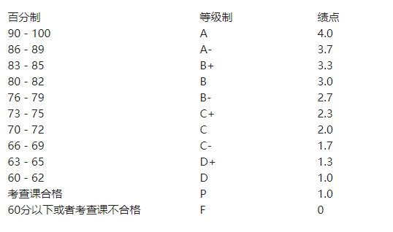
练习：使用分支控制语句
YOJ 8：计算学分绩点
画出NS图、设计不同的语句形式

Slide 25

为什么需要循环语句?
解决
方法
要向计算机输入全班50个学生的成绩；
(重复50次相同的输入操作)
分别统计全班50个学生的平均成绩；
(重复50次相同的计算操作)
cin >> score1 >> score2 >> score3 >> score4 >> score5;
//输入一个学生5门课的成绩
avg = ( score1 + score2 + score3 + score4 + score5 ) / 5;
//求该学生平均成绩
cout << avg << endl;
//输出该学生平均成绩
重复写50个同样的程序段?
如果是n个学生的情况怎么办？
int i = 1; //设整型变量i初值为1
while (i <= 50) //当i的值小于或等于50时执行花括号内的语句
{
cin >> score1 >> score2 >> score3 >> score4 >> score5;
avg = (score1 + score2 + score3 + score4 + score5) / 5;
cout << avg << endl;
i ++; //每执行完一次循环使i的值加1
}
循环结构是程序中用得最多的一种，它发挥了计算机擅长重复运算的特点

Slide 26
while循环（当循环）
一般形式：
while ( 表达式 )
{
语句块；(循环体)
}

Slide 27
do … while循环(直到型循环）
do {
循环体语句块;
} while ( 表达式 )
直到表达式为假时才退出循环，所以循环体至少执行一次。

Slide 28
for 循环
for是计数型循环的标识符，for语句的格式为
圆括号括起的是三个表达式，大括号括起的部分是循环体
for(表达式1；表达式2；表达式3)
{
循环体（语句组）
}

Slide 29
for循环结构图

Slide 30
for循环的NS框图
图中突出了for循环的3个表达式
循环体放在右下角的矩形方框中
循环就是按条件反复执行小矩形框中的语句组
for (i=1; i<=100; i=i+1)
循环体

Slide 31
for循环的执行过程
求解表达式1，置循环控制变量的初值
测试表达式2，测试是否未到循环控制变量的终值
如果表达式2的值为真，则执行3
如果表达式2的值为假，则退出循环转5
执行循环体语句组之后转4
求解表达式3，让循环控制变量增值或减值，再转2
执行for语句的下一条语句

Slide 32
使用for循环解题实例
求自然数1～100之和
求10的阶乘

Slide 33
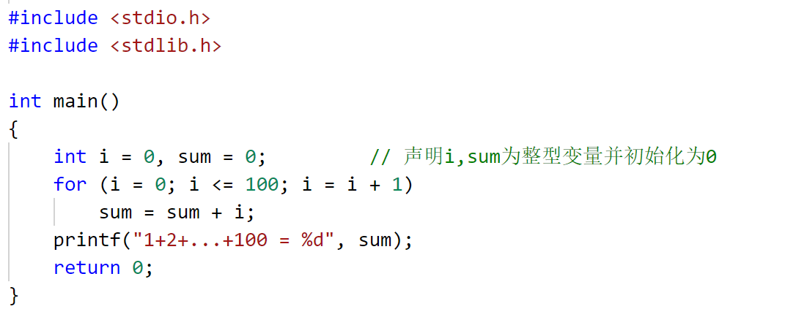
例：求自然数1～100之和
Notes:
L03_03.cpp

Slide 34
思考题（课后思考验证）：
在上面的程序中做如下修改
将原来的for(i=1; i<=100; i=i+1) 修改为for(i=1; i<=100; i=i+2) 问：这是哪些自然数在求和，答案是多少？
将原来的for(i=1; i<=100; i=i+1) 修改为for(i=1; i<=100000; i=i+1) 执行程序能够得出正确结果吗？如果不能，自己想办法解决

Slide 35
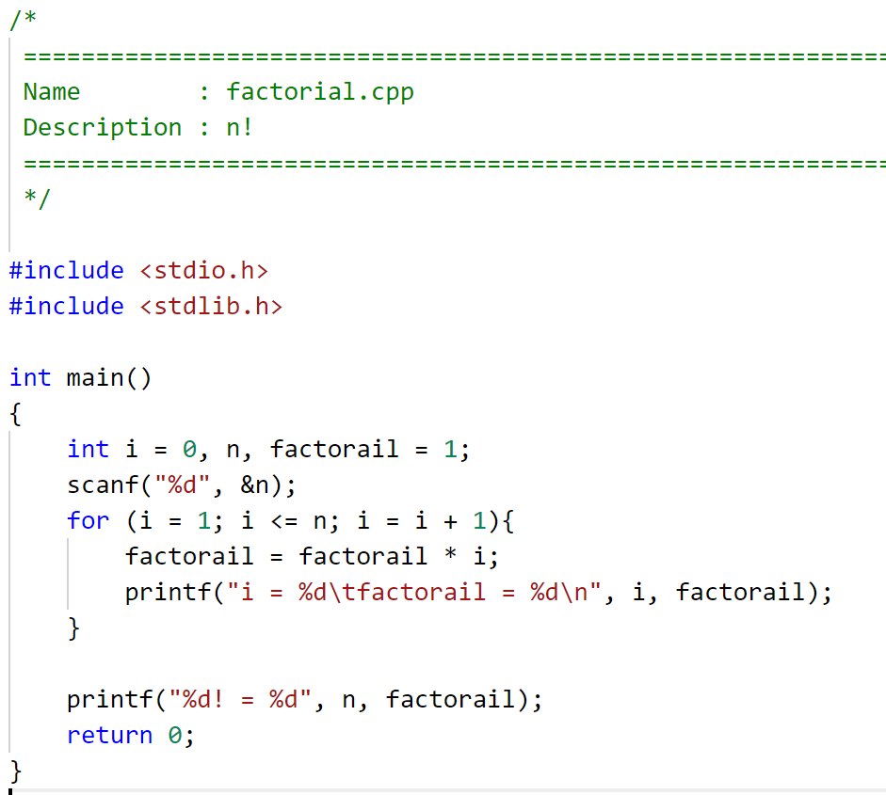
求10的阶乘
例: 求10！

Slide 36
该程序的运行结果如下：
i = 1 factorail = 1
i = 2 factorail = 2
i = 3 factorail = 6
i = 4 factorail = 24
i = 5 factorail = 120
i = 6 factorail = 720
i = 7 factorail = 5040
i = 8 factorail = 40320
i = 9 factorail = 362880
i = 10 factorail = 3628800
10! = 3628800

Slide 37
解题思路
将10！展开为 1×2×3×4×5×6×7×8×9×10
让整型变量 i 去表示1，2，…，10
让长整型变量sum来表示乘积，初始时让其为1
将求10的阶乘考虑成累乘问题，让 i 去乘sum 再将积存至 sum 中，即 sum = sum * i 之后让 i = i + 1，再用上式累乘，不断地反复做这两个运算，从 i = 1，2，…，10。就完成了求10！的任务。

Slide 38
如何终止循环？
下面语句会产生什么结果？
怎么终止循环？
while(index++ < 5)
break
index = 1;
while (index < 5)
printf("Good morning!\n");
死循环

Slide 39
思考题 (1)
指出下面程序的错误
#include <stdio.h>
int main() { int n = 0;
while (n < 3)
printf("n is %d\n", n);
n++;
printf("That's all this program does\n");
return 0;
}

Slide 40
思考题 (2)
下面程序输入什么结果？
#include <stdio.h>
int main(void) {
int n = 0;
while (n++ < 3);
printf("n is %d\n", n);
printf(“That‘s all this program does.\n”);
return 0;
}
思考1：如果去掉while后面的分号呢？
思考2：空语句(null statement)有什么用？SKIP！

Slide 41
练习：求两个整数的最小公倍数
分析：
假定有x ,y 且 x > y，设最小公倍数为 z，则：
z 一定会 >= x
z = k x , k= 1, 2, …
z 一定会被 y 整除
用两个最简单的数试一下就可以找到算法，比如 x=5, y=3，执行如下操作
第一步 z = x=5
5 % 3 != 0 // z % y 不能整除
第二步 z = z + x=10
10 % 3 != 0 // z % y 不能整除
第三步 z = z + x=15
15 % 3 == 0 // z % y 能整除
找到了 z ，15就是5和3的最小公倍数

Slide 42
求两个整数的最小公倍数
#include <stdio.h>
int main(){
int x = 0, y = 0, z =0 , w = 0; // 整型变量
scanf("%d%d", &x, &y); // 键盘输入整数 x, y
if ( x < y ) { // 让 x 表示两者中的大数
w = x; x = y; y = w;
}
z = x; // 将一个大数赋给 z
while ( z % y != 0 ) // 当z不能被y整除时，让z累加x
z = z + x;
// 输出最小公倍数
printf("lcm of (%d, %d) is %d.\n", x, y, z);
return 0;
}

Slide 43
猜数字：
让用户不断地猜一个数字，直到猜对为止
退出条件循环
准入条件循环
int num = 31, guess = 0;
do {
printf ("Guess a number: ");
scanf ("%d", &guess);
} while (guess != num);
printf ("Guess a number: ");
scanf ("%d", &guess);
while (guess != num) {
printf ("Guess a number: ");
scanf ("%d", &guess);
}

Slide 44
如何选择循环表达式？
用任一种循环结构可以解决所有循环问题？
准入条件循环 vs. 退出条件循环
更为推荐使用准入条件循环
先进行条件判断更为直观
程序更容易阅读和理解
如果条件不满足，则略去整个循环
如何选择for和while
循环涉及变量的初始化与更新
循环涉及其它条件
课下比较体会

Slide 45
循环的嵌套
ABCDEF
BCDEF
CDEF
DEF
EF
F
下面代码的输出是什么？
#include <stdio.h>
int main()
{
const int ROWS = 6;
const int CHARS = 6;
int row;
char ch;
for (row = 0; row < ROWS; row++)
{
for (ch = ('A' + row); ch < ('A' + CHARS); ch++)
printf("%c", ch);
printf("\n");
}
return 0;
}

Slide 46
练习题
给定一个int类型的变量value，下面循环的输出是什么？如果是float类型呢？
如何使用循环语句进行如下输出？
for ( value = 36; value > 0; value /= 21)
printf("%3d", value);
$
$$
$$$
$$$$
$$$$$
$$$$$$
$$$$$$$
$$$$$$$$

Slide 47
限定转向语句
这一类语句不形成控制结构，只有是简单地使流程从其所在处转向另一处。
按照“基本法”——系统事先规定的原则向某一点转移。
限定性转向语句
break
continue
return

Slide 48
break语句
格式：
break;
功能：
结束最近的循环（do、for和while）或switch语句，把流程从该循环的内部跳到循环外部
思考：
什么是最近的循环语句？
Notes:
break语句用在循环语句或switch语句中。

Slide 49
break语句
表达式1
F
while (表达式1）
{
……
if(表达式2）
break;
……
}
T
……
表达式2
T
break
F
……
while循环的
下一语句

Slide 50
continue语句
格式：
continue;
功能：
把控制转到最近的循环语句头,包括do、for和while
说明：
中止本次循环，即不执行continue后的循环体中的语句。
continue与break的区别是：continue只结束本次循环，而不是终止整个循环语句的执行；而break则是结束整个循环，不再进行条件判断。
continue不用在for、do和while以外的其它语句中

Slide 51
continue语句说明
表达式1
F
while (表达式1）
{
……
if(表达式2）
continue;
……
}
T
……
T
表达式2
continue
F
……
while循环的
下一语句

Slide 52
练习
编写一个程序，输出下面的内容
如果让用户循环输入一个行数（1-26之间），按照上述规律输出字母金字塔，直到用户输入q则退出程序。应该怎么编程？
A
ABA
ABCBA
ABCDCBA
ABCDEDCBA

Slide 53
课后任务
讲义的思考与课后练习
YOJ: 上机作业02

